Slide 1







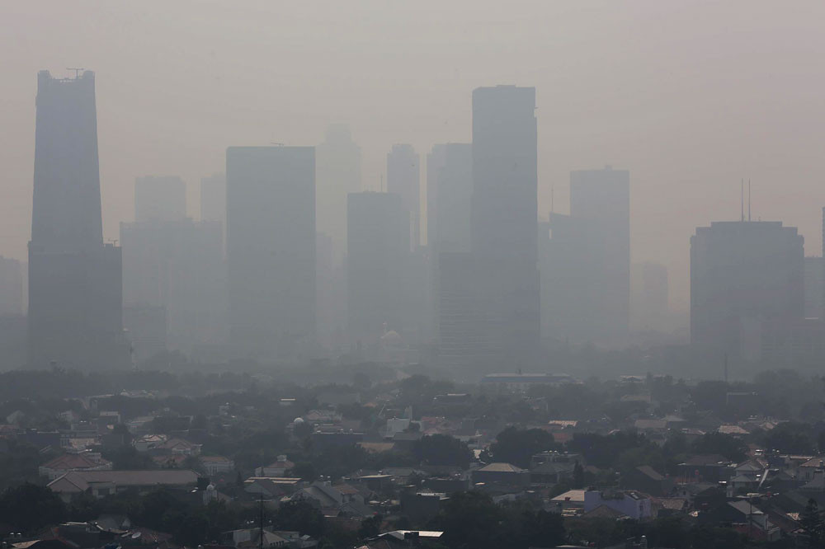

Classification Air Quality Index Jakarta
Final Project - Team 5
Mentor Rizki Fadhil Syahrial
#1SemesterBarengGreatEdu
www.greatedu.co.id
SIB Cycle 5 |Data Analyst

Slide 2





Profile Team
Salsabilla Shifa Putri
Muhammad Esza
Maulana Firmanda
Luthfina Hamidah
Ahmad Nouval Chufaiz
Abdurahman
Project Lead
Analyst
Analyst
Visualization
Visualization
Universitas Gunadarma
Universitas
Negeri Surabaya
Universitas
Sebelas Maret
Universitas
Pembangunan Nasional Veteran Jawa Timur
Universitas Sriwijaya
#1SemesterBarengGreatEdu
www.greatedu.co.id
SIB Cycle 5 |Data Analyst

Slide 3








Outline
Modelling
Business Understanding
Data
Understanding
Data
Preparation
Evaluation
Deployment
#1SemesterBarengGreatEdu
www.greatedu.co.id
SIB Cycle 5 |Data Analyst

Slide 4

Business Understanding
Langkah awal dalam memahami konteks dan masalah yang ingin diselesaikan dan goals dari project.
#1SemesterBarengGreatEdu
www.greatedu.co.id
SIB Cycle 5 |Data Analyst

Slide 5

Problem & Latar Belakang
Dilansir dari WHO, Lebih dari 99% penduduknya tinggal di wilayah yang tingkat polusi udaranya tinggi dan 4,2 juta kematian disebabkan oleh polusi udara.
Kualitas udara yang baik adalah kunci untuk menjaga kesehatan masyarakat dan keberlanjutan lingkungan.
Oleh karena itu, diharapkan melalui analisis untuk memahami dan mengkategorikan parameter kualitas udara ini dapat mendukung upaya untuk menjaga keberlanjutan lingkungan dan kesehatan masyarakat.
#1SemesterBarengGreatEdu
www.greatedu.co.id
SIB Cycle 5 |Data Analyst

Slide 6

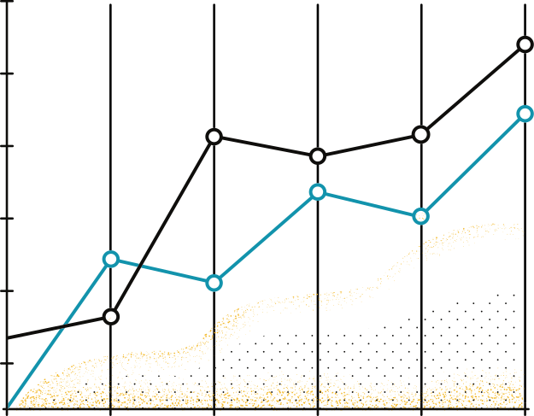
Objectives
Tujuan utama dari proyek ini adalah membangun model machine learning yang dapat mengklasifikasikan indeks kualitas udara berdasarkan parameter yang terdapat pada dataset.
Dengan demikian, kita dapat lebih memahami pola, tren, dan faktor apa yang paling berpengaruh terhadap kualitas udara serta menyusun dasar yang kuat untuk pengembangan model klasifikasi yang efektif.
#1SemesterBarengGreatEdu
www.greatedu.co.id
SIB Cycle 5 |Data Analyst

Slide 7

Manfaat
Manfaat yang diharapkan dapat diperoleh dari proyek ini bagi pemangku kepentingan dan lingkungan hidup antara lain:
Membantu dalam pengambilan keputusan untuk pengelolaan kualitas udara yang lebih baik.
Dasar untuk pengembangan kebijakan lingkungan yang lebih efisien.
Identifikasi dan mitigasi polusi udara dapat membantu melindungi ekosistem dan keanekaragaman hayati.
#1SemesterBarengGreatEdu
www.greatedu.co.id
SIB Cycle 5 |Data Analyst

Slide 8

Data Understanding
Tahapan dimana fokus utamanya tertuju pada pemahaman mendalam terhadap data yang akan digunakan untuk analisis.
#1SemesterBarengGreatEdu
www.greatedu.co.id
SIB Cycle 5 |Data Analyst

Slide 9
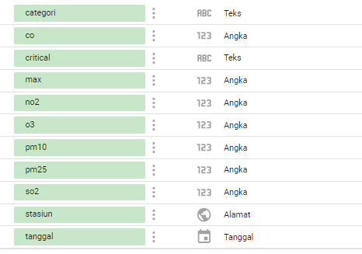
Data Understanding
Dataset bersumber dari Kaggle berupa data Air Quality Index (AQI) yang menggambarkan kualitas udara di lima wilayah Jakarta dari tahun 2018 hingga 2021. Data tersebut mempunyai 7305 baris dan 11 kolom.
#1SemesterBarengGreatEdu
www.greatedu.co.id
SIB Cycle 5 |Data Analyst

Slide 10
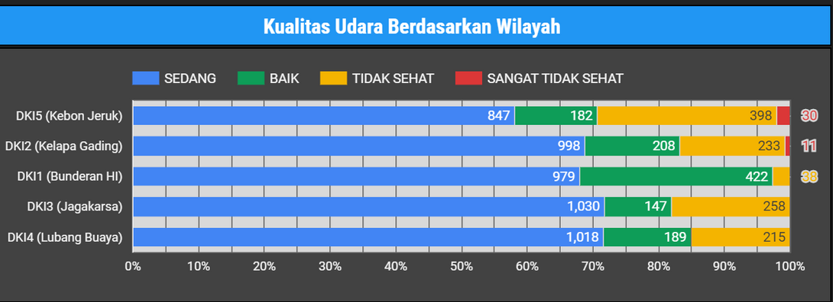
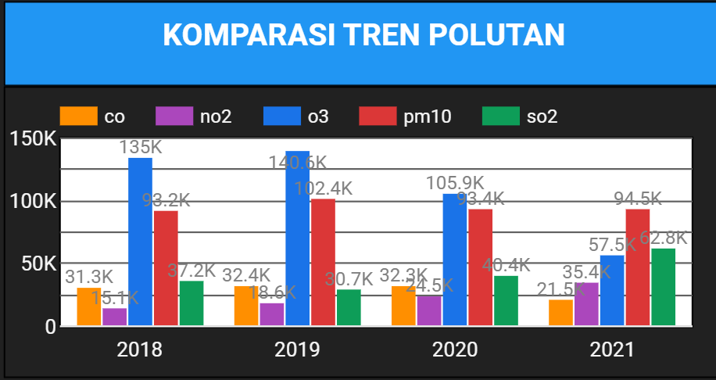
Data Overview
Daerah
DKI 5 wilayah Kebon Jeruk, menjadi area dengan frekuensi udara tidak sehat paling banyak sepanjang tahun pengukuran. Sedangkan DKI 1 wilayah Bunderan HI menjadi area dengan frekuensi 'Baik' terbanyak.
Proporsi Polutan
Sepanjang pengukuran, O3 menjadi polutan dengan proporsi paling banyak, diikuti oleh pm10 sepanjang pengukuran dari tahun 2018 sampai 2021
#1SemesterBarengGreatEdu
www.greatedu.co.id
SIB Cycle 5 |Data Analyst

Slide 11
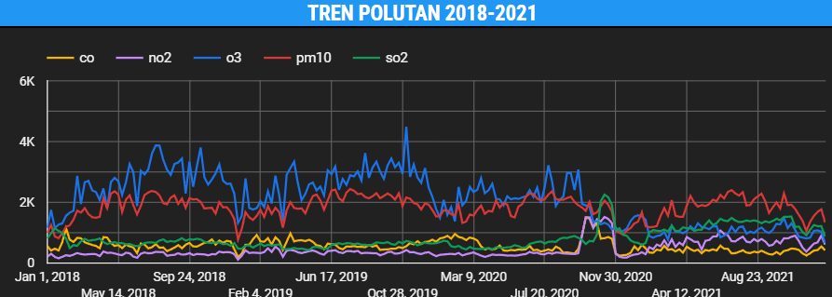
Data Overview
Tren Polutan
Polutan CO mengalami penurunan pada tahun 2021 dan Konsentrasi polutan O3 mengalami penurunan yang signifikan pada tahun 2020 dan 2021.
Menurut data NASA, penurunan ini disebabkan pembatasan aktivitas global akibat pandemi COVID-19, yang menyebabkan penurunan emisi Nitrogen Oksida dan senyawa organik volatil (VOC) yang berkaitan erat dengan Ozon.
#1SemesterBarengGreatEdu
www.greatedu.co.id
SIB Cycle 5 |Data Analyst

Slide 12

Data Preparation
Proses analisis data yang melibatkan pengumpulan, pembersihan, tranformasi,
dan penyesuaian data agar dapat digunakan secara efektif dalam analisis.
#1SemesterBarengGreatEdu
www.greatedu.co.id
SIB Cycle 5 |Data Analyst

Slide 13



Data Preparation
IDEs and code editors
Melakukan kegiatan Data Preaparation, modelling dan evaluation dengan menggunakan Google Collab.
Convert Data Types
Kolom 'tanggal' : tipe data Object diubah menjadi Datetime.
Kolom 'categori' : tipe data Object diubah menjadi Category.
Drop Column (Lack of Data)
Drop Kolom pm25
Data polutan hanya tercatat pada tahun 2021
Drop value TIDAK ADA DATA dalam kolom categori:
Merupakan baris yang tidak memiliki data (Null).
#1SemesterBarengGreatEdu
www.greatedu.co.id
SIB Cycle 5 |Data Analyst

Slide 14



Drop Irrelevant Column
Drop Kolom max dan critical: parameter kolom tersebut, dapat dihitung berdasarkan values dari kolom-kolom polutan.
Add New Columns
Menambah kolom datetime, berupa: Minggu, Bulan dan Tahun
Bertujuan agar Fill Null Values memiliki keakuratan yang lebih baik.
Fill NaN Values
Mengisi null values pada kolom polutan dengan mean.
Menggunakan filter groupby kolom: stasiun, tahun, dan minggu
#1SemesterBarengGreatEdu
www.greatedu.co.id
SIB Cycle 5 |Data Analyst

Slide 15


Feature Selection
Kolom Polutan
Kolom Categori
Terdiri dari beberapa kolom, sebagai berikut:
Dengan isi values, sebagai berikut:
pm10
so2
co
o3
no2
Baik
Sedang
Tidak Sehat
Sangat Tidak Sehat
#1SemesterBarengGreatEdu
www.greatedu.co.id
SIB Cycle 5 |Data Analyst

Slide 16

Data Modelling
Tahap yang melibatkan proses pemilihan, konstruksi, dan validasi model data yang sesuai dengan tujuan analisis atau pemodelan yang diinginkan.
#1SemesterBarengGreatEdu
www.greatedu.co.id
SIB Cycle 5 |Data Analyst

Slide 17

#1SemesterBarengGreatEdu
Modelling
Dari dataset yang kami gunakan, modelling yang paling cocok digunakan adalah modelling KLASIFIKASI. Sebab pada data ini sudah terdapat pengelompokan kualitas udara dari skala “SANGAT TIDAK SEHAT - TIDAK SEHAT - SEDANG - BAIK”, dan masih diperlukan analisis mengenai logika dibalik kategori tersebut.
#1SemesterBarengGreatEdu
www.greatedu.co.id
SIB Cycle 5 |Data Analyst

Slide 18


#1SemesterBarengGreatEdu
Proses Data Modelling
Drop column kepada kolom tanggal, stasiun, tahun, bulan, dan minggu karena dianggap tidak memiliki signifikansi dalam proses modelling.
Mengelompokkan kategori berdasarkan kualitas udara di berbagai stasiun DKI Jakarta dengan menerapkan beberapa algoritma, diantaranya:
K-Nearest Neighbours (KNN) Classifier
Decision Tree Classifier
Random Forest Classifier
XGBoost Classifier
#1SemesterBarengGreatEdu
www.greatedu.co.id
SIB Cycle 5 |Data Analyst

Slide 19

#1SemesterBarengGreatEdu
Proses Data Modelling
Label Mapping
Melakukan pemetaan pada setiap values kolom category, dengan keterangan sebagai berikut:
‘SANGAT TIDAK SEHAT’: 0,
‘TIDAK SEHAT’: 1,
‘SEDANG’: 2,
‘BAIK’: 3
#1SemesterBarengGreatEdu
www.greatedu.co.id
SIB Cycle 5 |Data Analyst

Slide 20


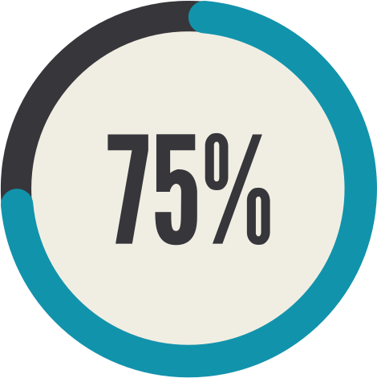
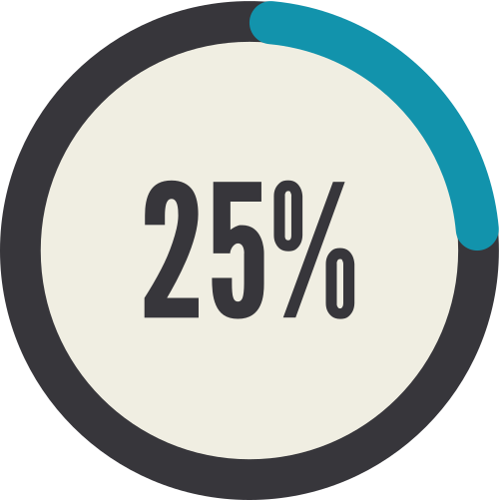
#1SemesterBarengGreatEdu
Proses Data Modelling
Train and Test Splitting of Data
Dari dataset yang digunakan, kami membagi data menjadi dua
Data Latih
Data Uji
#1SemesterBarengGreatEdu
www.greatedu.co.id
SIB Cycle 5 |Data Analyst

Slide 21

Evaluation
Tahap penilaian kinerja model yang berfokus pada evaluasi dan pengukuran sejauh mana model tersebut berhasil dan sesuai dengan kebutuhan.
#1SemesterBarengGreatEdu
www.greatedu.co.id
SIB Cycle 5 |Data Analyst

Slide 22
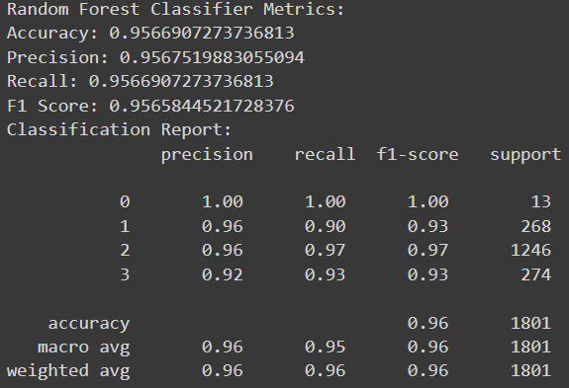
#1SemesterBarengGreatEdu
Model Evaluation
Dari hasil evaluasi beberapa algoritma untuk menemukan tingkat akurasi paling mendekati 100%.
Kami mendapati Model terbaik yang kita gunakan adalah model Random Forest Classifier, dengan tingkat akurasi prediksi mencapai 96% dan F1 Score 95.6%.
#1SemesterBarengGreatEdu
www.greatedu.co.id
SIB Cycle 5 |Data Analyst

Slide 23


Deployment
Tahap Menerapkan model atau solusi analisis data ke lingkungan operasional untuk digunakan secara real-time atau sesuai dengan kebutuhan
Swipe
#1SemesterBarengGreatEdu
www.greatedu.co.id
SIB Cycle 5 |Data Analyst

Slide 24
Deployment
Rekomendasi dan Implikasi
Memprioritaskan penambahkan lebih banyak ruang terbuka hijau untuk wilayah dengan frekuensi kualitas udara tidak sehat terbanyak
Melakukan kolaborasi antara pemerintah, sektor swasta, dan masyarakat untuk membantu mengurangi polusi udara sehingga memberikan dampak positif pada kualitas hidup dan kesehatan masyarakat.
Mempertimbangkan Variabel-variabel yang mempengaruhi penurunan polutan O3 dan CO pada tahun 2020 dan 2021
#1SemesterBarengGreatEdu
www.greatedu.co.id
SIB Cycle 5 |Data Analyst

Slide 25

Deployment
Saran untuk pemerintah daerah.
Mulai melakukan peningkatkan sistem pemantauan kualitas udara, terutama untuk polutan PM25 yang kurang dimonitor pada tahun 2018-2020, dan memberikan peringatan sedini mungkin kepada masyarakat saat kualitas udara mencapai tingkat yang berpotensi berbahaya.
#1SemesterBarengGreatEdu
www.greatedu.co.id
SIB Cycle 5 |Data Analyst

Slide 26

World Health Organization. Air pollution is responsible for 6.7 million premature deaths every year, https://www.who.int/teams/environment-climate-change-and-health/air-quality-and-health/health-impacts/types-of-pollutants
﻿Visualisasi Looker Studio: https://lookerstudio.google.com/s/pVLuTZpMFjk
USA EPA (2023) Managing Air Quality - Control Strategies to Achieve Air Pollution Reduction, https://www.epa.gov/air-quality-management-process/managing-air-quality-control-strategies-achieve-air-pollution
NASA's Scientific Visualization Studio (2021) Global Tropospheric Ozone Response to Worldwide COVID-19 Lockdowns, https://svs.gsfc.nasa.gov/4912/
www.greatedu.co.id
#1SemesterBarengGreatEdu
www.greatedu.co.id
SIB Cycle 5 |Data Analyst

Slide 27



Thank You
#1SemesterBarengGreatEdu
www.greatedu.co.id
SIB Cycle 5 |Data Analyst

